Slide 1


BIENVENUE

Slide 2
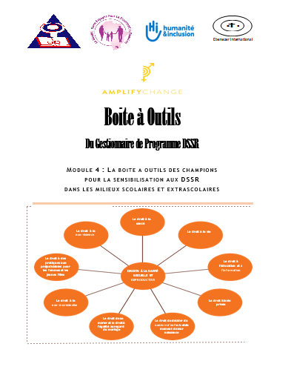
BOITE À OUTILS DU GESTIONNAIRE DE PROGRAMME DSSR
Module 4:
« La boîte à outils des champions pour la sensibilisation aux DSSR dans les milieux scolaires et extrascolaires »

Slide 3
Les méthodes modernes de contraception : planification familiale
Outils 8, 9 et 10
L’environnement légal favorable
Manuel de Formation sur la Santé Sexuelle et Reproductive des Adolescents et des Jeunes, et l’Offre de Services Adaptés aux Besoins des Adolescents et des Jeunes

Slide 4

Outil 8 Les méthodes modernes de contraception : planification familiale

Slide 5
Présentation de l’outil
« Les méthodes modernes de contraception : planification familiale» est un document de 28 pages conçu par Intra-Heath International au Sénégal, en collaboration avec 28 autres organisations, y compris le Ministère de la Santé et de l’Action sociale.
Il permet de conduire des séances sensibilisation avec les clients pour les aider à prendre une décision éclairée et volontaire concernant la planification familiale.

Slide 6


Slide 7
Comment exploiter cet outil?
Chaque méthode de sensibilisation sur la planification familiale est présentée sur une feuille en recto-verso :
La page recto orientée vers le client, contient des images et des points clés à retenir.
La page verso orientée vers la personne qui conduit la séance de sensibilisation contient les points importants à aborder pendant les échanges avec le client.
Chaque méthode de planification familiale est abordée en 5 points essentiels :
Une brève introduction à la méthode
L’utilisation de la méthode
Les avantages de la méthode
Les limites de la méthode
Les effets indésirables chez certaines femmes

Slide 8
Contenu de l’Outils
Présentation du support
La pilule
Les injectables dépo-provéra et Sanaya Press
Les implants : Jadelle ou implanon NXT
Dispositif Intra Utérin (DIU)
Anneau Vaginal à Progestérone (AVP)
Le préservatif féminin
Le préservatif masculin
MAMA : La Méthode de l’Aménorrhée et de l’Allaitement Maternel
La méthode des jours fixes ou le collier du cycle
Méthode d’auto observation (MAO)
Les méthodes chirurgicales
La contraception d’urgence (CU)

Slide 9
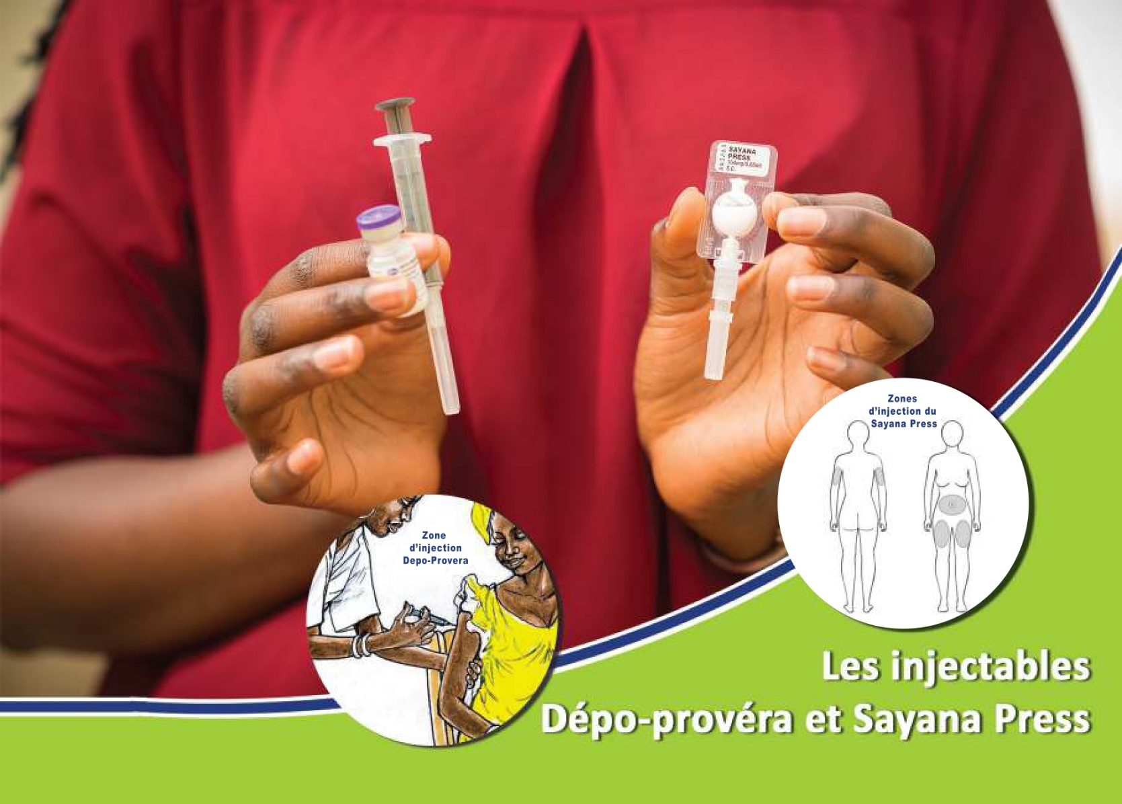

Slide 10


Slide 11
Où trouver cet outil ?
Cet outil est disponible sur les sites
http://www.dssr-osc-ao.org/index.php/etudes/

Slide 12
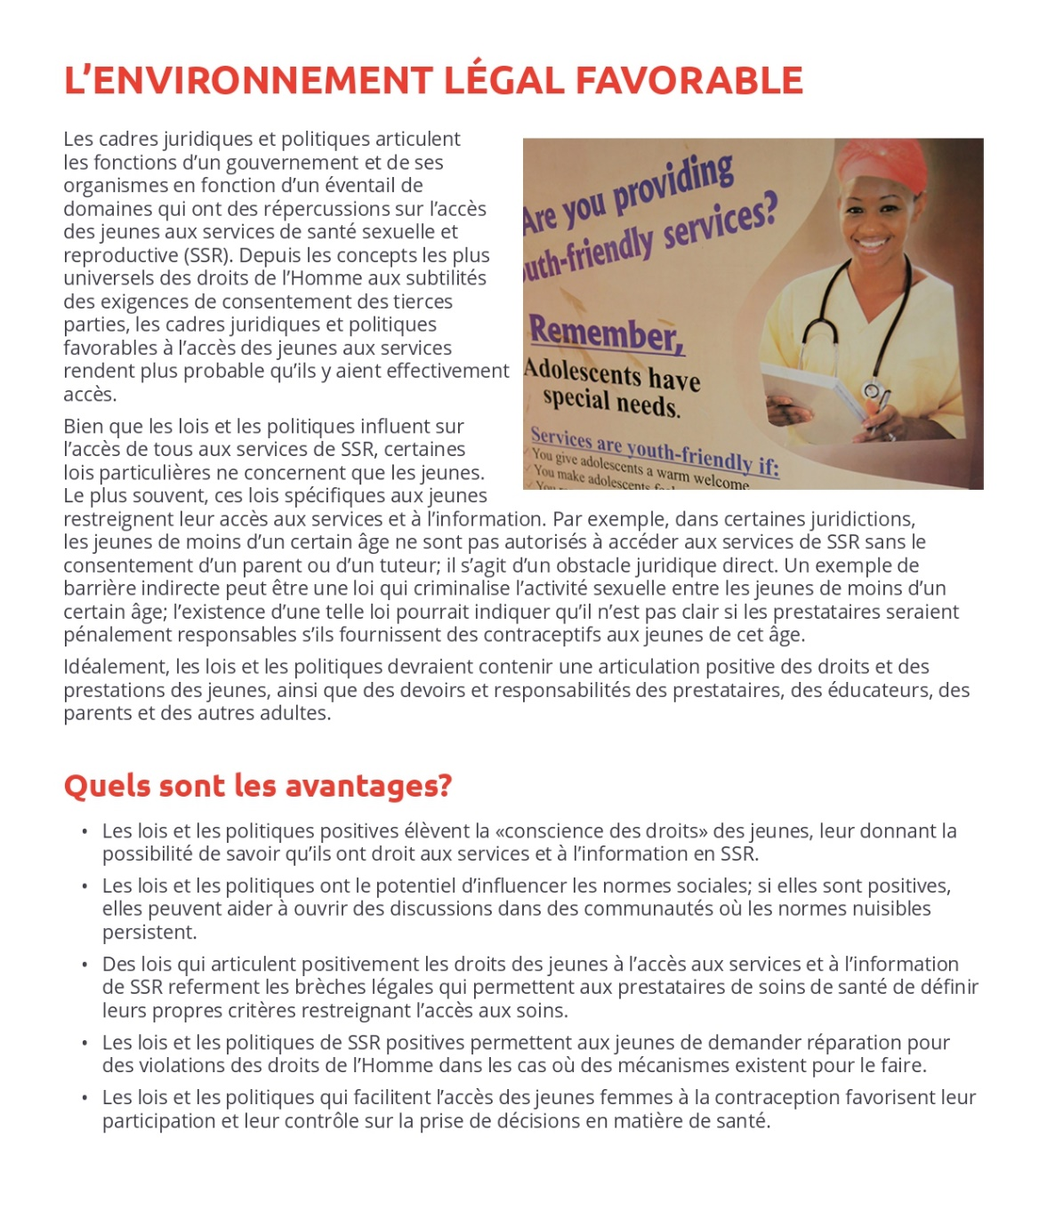
Outil 9
L’environnement légal favorable

Slide 13
Présentation de l’outil
«L’environnement légal favorable» est un document de 9 pages conçu par TCI Université et fait partie de son jet d’outils sur le Plaidoyer pour la Santé Sexuelle Reproductive des Jeunes et Adolescents.

Slide 14
Comment exploiter cet outil?
Un gestionnaire de programme/projet DSSR peut, dans ses initiatives de plaidoyer en faveur des DSSR :
examiner les 24 recommandations à l’intention des décideurs, des gestionnaires, des prestataires de soins et d’autres parties prenantes pour retenir celles qui sont pertinentes pour ses initiatives de plaidoyer
examiner et prendre en compte l’incidence sur la prestation de services de santé de la reproduction pour chacun des 9 domaines du droit

Slide 15
Contenu de l’Outils
Quels sont les avantages de L’environnement légal favorable?
Comment la mettre en œuvre ?
Quelles données probantes existent?
Conseils utiles
Défis
Outils liés à cette approche
Ressources pays

Slide 16
Où trouver cet outil ?
Cet outil est disponible sur les sites
http://www.dssr-osc-ao.org/index.php/etudes/

Slide 17

Outil 10
Manuel de Formation sur la Santé Sexuelle et Reproductive des Adolescents et des Jeunes, et l’Offre de Services Adaptés aux Besoins des Adolescents et des Jeunes

Slide 18
Présentation de l’outil
Le « Manuel de Formation sur la Santé Sexuelle et Reproductive des Adolescents et des Jeunes, et l’Offre de Services Adaptés aux Besoins des Adolescents et des Jeunes » est un document de 178 pages conçu par Engender-Health dans le cadre du Projet Agir pour la Planification Familiale (Agir PF).

Slide 19
Comment exploiter cet outil?
Le manuel comprend des activités de formation pouvant être facilitées avec le personnel de structures sanitaires à divers niveaux (par ex., les réceptionnistes ; les prestataires etc.) afin qu’ils développent les compétences requises pour offrir des services en santé sexuelle et reproductive adaptés aux adolescents et aux jeunes.

Slide 21
Contenu de l’Outils
Remerciements
Introduction
Jour 1
Pré-Test d’Atelier
Présentation des Participants, Passage en Revue des Objectifs de l’Atelier, et Identification des Normes Collectives
Clarification des Valeurs à Propos de la Sexualité des Adolescents et des Jeunes
L’Importance de Travailler avec les Adolescents et les Jeunes
Apprentissage sur le Genre
Les Cercles de la Sexualité

Slide 22
Jour 2
Récapitulation du Jour
Un Pas en Avant, Un Pas en Arrière
Études de Cas sur la Santé et les Droits en Matière de Sexualité et de Reproduction
La Santé Adolescente

Slide 23
Jour 3
Récapitulation du Jour 2
Chronogramme
Compétences en Communication et en Conseil Efficaces
Préjugés et Jugements Liés aux Comportements Sexuels
Répondre aux Questions Difficiles
La Contraception

Slide 24
Jour 4
Récapitulation du Jour 3
Jeux de Rôle sur le Counseling des Clients Jeunes et Adolescents
Bocal de Jeunes
Jour 5
Récapitulation du Jour 4
Auto-Évaluation et Planification d’Actions
Post-Test d’Atelier

Slide 25


Slide 26
Où trouver cet outil ?
Cet outil est disponible sur les sites
http://www.dssr-osc-ao.org/index.php/etudes/

Slide 27


